Slide 1
Искусственный интеллект в сфере образования. Типы решаемых задач. Особенности.
Факультет Прикладной математики – Процессов управления
Выполнила: Мозоль Инга
Группа: 305

Slide 2
Данные и их особенности
Цифровой след
Логины;
Время, проведенное на платформе;
Количество попыток теста;
Просмотры видео;
Время между действиями
Проблемы данных
Шум
Несбалансированность
Сырые данные
Без правильной оценки качества модели мы рискуем принимать неверные решения о студентах!

Slide 3
Архитектуры ИИ
Ансамбли алгоритмов (Random Forest, XGBoost, LightGBM);
Рекуррентные нейросети (LSTM, GRU);
Свёрточные нейросети (CNN);
Трансформеры (BERT);
Графовые нейросети (GNN);
Вариационные автоэнкодеры (VAE);
Дистилляция знаний (Knowledge Distillation);
Большие языковые модели (LLM) — GPT, LLaMA, Mistral.

Slide 4


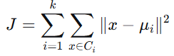
Типы задач: 1. Кластеризация студентов
Метрики качества
Индекс силуэта:
Индекс Дэвиса–Болдуина (DBI):
Тип: обучение без учителя (кластеризация)
Цель: разбить студентов на группы по сходству поведения
Алгоритм: K‑means (k — число групп)
Формула K‑means:
Минимизируем сумму квадратов расстояний от точек до центров кластеров.
Хорошая кластеризация: S → 1, DBI → 0 Плохая: S ≤ 0 или DBI большой

Slide 5
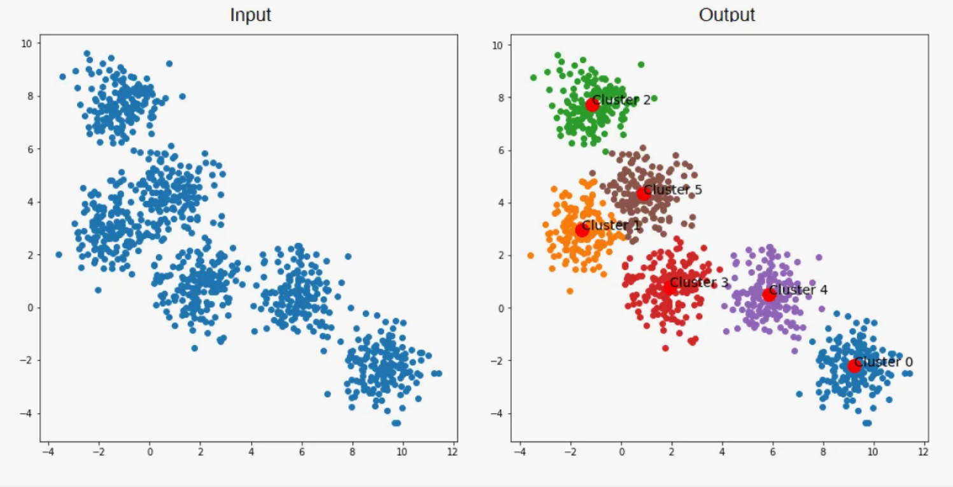
Типы задач: 1. Кластеризация студентов

Slide 6


Типы задач: 2. Прогноз успеваемости и отчислений
Тип: обучение с учителем (классификация)
Цель: предсказать «сдаст/не сдаст», «отчислится/закончит»
Алгоритм: Метод опорных векторов (SVM)
Случай нелинейности данных!
RBF-ядро:
Измеряет «похожесть» точек; γ — параметр чувствительности
Метрика
Функция потерь (SVM с регуляризацией):
ROC-AUC (Area Under the ROC Curve)

Slide 7
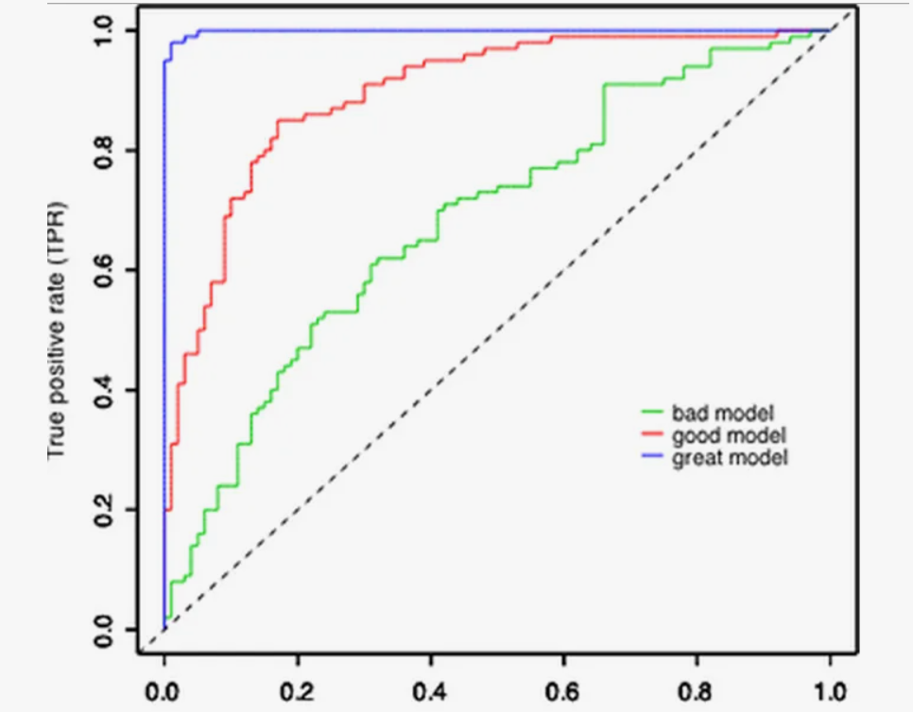
Типы задач: 2. Прогноз успеваемости и отчислений
ROC-AUC:
Показывает, насколько хорошо модель различает классы;
Не зависит от дисбаланса классов;
0,5 — случайное угадывание
1,0 — идеальное разделение
>0,8 — хорошо, >0,9 — отлично
ROC кривая с площадью под ней.

Slide 8
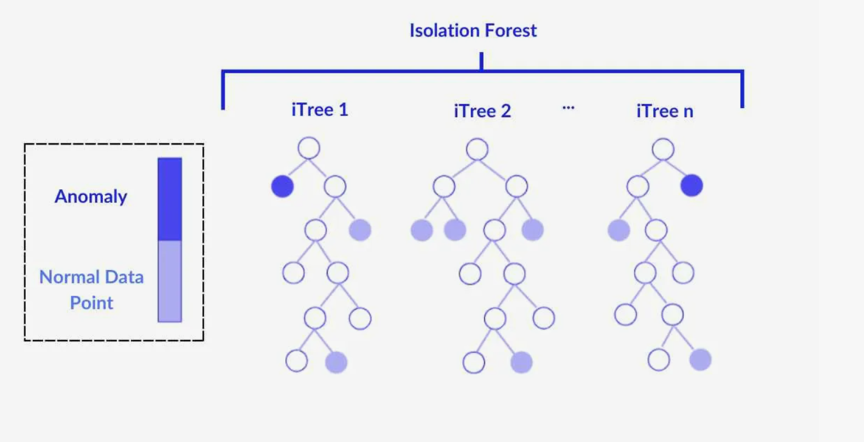
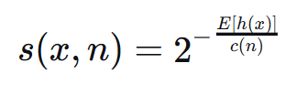
Типы задач: 3. Поиск аномалий
Тип: обучение без учителя (поиск аномалий)
Цель: найти необычные объекты, которые сильно отличаются от большинства. (списывание/тех. сбои)
Алгоритм: изолирующий лес (Isolation Forest)
Оценка аномальности:
S → 1 — точка очень аномальна (высокая вероятность, что это отклонение)
S≈0.5 — не отличается от случайного распределения
S→0 — нормальная точка (трудно изолировать)

Slide 9

Типы задач: 3. Поиск аномалий
MV-кривая (оценка аномалий без разметки)
Аномалии компактны | Площадь под MV-кривой маленькая
Аномалии размазаны | Площадь под MV-кривой большая
MV-кривая = зависимость V от α
Площадь под MV-кривой — чем меньше, тем лучше!

Slide 10



Типы задач: 4. Поиск ассоциативных правил (рекомендация)
Метрики
1.Support (поддержка) — насколько часто встречается набор {A, B}:
2. Confidence (достоверность) — условная вероятность B при условии A:
3. Lift (подъём) — насколько вероятность B увеличивается, если известно A:
Тип: обучение без учителя (поиск ассоциативных правил)
Цель: найти правила вида «если A, то B» — какой курс следующий, какое видео дальше.
Алгоритм: Apriori
Lift = 1 — A и B независимы
Lift > 1 — положительная связь (A повышает вероятность B)
Lift < 1 — отрицательная связь (A понижает вероятность B)

Slide 11
Типы задач: 4. Поиск ассоциативных правил (рекомендация)
Пример:
N=1000 | Python (500) | нет Python
Базы данных (400) | 300 | 100
нет БД | 200 | 400
Support = 300/1000 = 0,3
Confidence = 300/400 = 0,75
Lift = 0,3 / (0,4×0,5) = 1,5
→ Студенты с БД берут Python в 1,5 раза чаще случайного!
Правило: Базы данных → Python

Slide 12
Основные особенности и выводы
Шум и несбалансированность данных;
Метрика ≠ истина;
Этическая ответственность;
Временная нестабильность.

